Slide 1
Geometrická přesnost ve výstavbě
„Inženýrská geodézie“
Ing. Václav Šanda
Úředně oprávněný zeměměřický inženýr,
Předseda TNK 24 – geometrická přesnost ve výstavbě
a člen TNK 35 – Ocelové konstrukce
GEFOS, a.s.
Kundratka 17, 180 82 Praha 8
Tel.:+420 602157621
E-mail: vaclav.sanda@gefos.cz

Slide 2
Stanovení přesnosti geometrických parametrů stavby - nezbytná součást každého projektu
Obsah
Geodet / měřič jako odborník
Geodézie x Inženýrská geodézie (Speciální) – Geometrické parametry
Definice pojmu geometrický parametr, pojmu přesnost geometrického parametru a geometrická přesnost ve výstavbě
Terminologie z oblasti geometrických parametrů a její nejednoznačnost v různých oblastech výstavby, terminologické technické normy
Technické normy prezentující geometrickou přesnost ve výstavbě – normy pro navrhování a realizaci stavby
Základní charakteristiky geometrického parametru (dále G.P.):
Funkční G.P.
G.P. jako časově závislá náhodná veličina.
Hodnota geometrického parametru
Uvádění hodnot G.P. v dokumentaci
Souřadný systém z pohledu geodeta a z pohledu projektanta ve vazbě na G.P.
Možnosti měření hodnot GP; možnosti měřických metod a možnosti
Hodnocení G.P. – výsledná kvalita výstavby

Slide 3
Pojmy, které by technik neměl nikdy vypustit z úst
1) To nejde
Tím říkám, že Já to neumím!!!!
Už naše babičky říkaly, že když se chce, všechno jde. A ono to platí dodnes. Ukazujete tak svoji vůli a schopnost řešit problémy. Pokud automaticky veškeré změny, požadavky a návrhy zavrhujete, působíte jako člověk, který se nechce snažit. Vzdáte to dříve, než něco zkusíte. Proto jsou ve firmách oblíbení kolegové, kteří přicházejí s nápady, i když se pak třeba ukáže, že jejich řešení nefungují. Důležitý je přístup.
Pokud máte pocit, že jste narazili na opravdový oříšek, zeptejte se sami sebe: Jak bych mohl najít řešení? Koho mohu požádat o pomoc? Jaký nejmenší krok mohu zkusit, abych se k řešení posunul? To jsou otázky, které vás naladí na správnou vlnu myšlení.
2) Asi by to možná šlo, ale...
Někteří se snaží řešit první prohřešek tak, že se větě „to nejde“ vyhýbají. Jenže vaše nejednoznačné potvrzení, že se o něco pokusíte, může kolegy vytáčet do nepříčetnosti. Proč, když se přece snažíte jim vyhovět? Představte si, že šéf potřebuje, aby byl úkol splněn. Zadá ho vám. A vy, protože nechcete odmítnout, řeknete, že to snad možná zvládnete. Šéf po takové odpovědi ale neví, jestli uděláte maximum pro to, abyste úkol splnili.
Pokud počítá s tím, že bude o úkol postaráno, a on nakonec splněn nebude, určitě šéfovi neuděláte radost, když mu připomenete, že jste přece říkali „asi“. V tu chvíli působíte neschopně.
3) Vždycky jsme to dělali takhle
Je celkem přirozené, že lidé nemají rádi změny. Bojí se neznámého, musí vystoupit z komfortní zóny a učit se nové věci. Věci se však mění, a čím snáz jste schopni změny přijmout, tím jste v životě úspěšnější, šťastnější a jako zaměstnanci schopnější. Naopak ti, kteří neumějí odložit zajeté postupy a drží se v minulosti, tam navždy zůstanou.
Pokud budete mít tolerantního šéfa, pokusí se vám vysvětlit, že nový systém má nějaký smysl, a podpoří vás v jeho přijetí. Jestli však budete i nadále pokračovat v remcání, zbytečně si uberete kredit. Firma si pak řekne, že pro ni bude snazší nahradit vás někým mladším a flexibilnějším.
4) To SE udělá (ONO se to udělá)
Znáte onoho pána „SE a ONO“. Který pan SE resp. ONO to konkrétně a do kdy udělá?

Slide 4
Pojmy, které by člověk neměl nikdy vypustit z úst
1) Asi je to hloupý nápad, ale ...
Nikdy nepovažujte své nápady za hloupé. I nejstupidnější myšlenky už zafungovaly a změnily svět. Nikdy nevíte. A hlavně: tím, že o svých otázkách nebo nápadech hovoříte jako o hloupých, vsugerováváte to i svému okolí. Říkáte-li něco podobného často, upevňujete v sobě i ve svých spolupracovnících dojem, že se jedná o realitu a vy jste hloupí. I když nejste o nic hloupější než oni
2) Já všechno zvládnu
Je v pořádku mít pozitivní přístup a věřit si. Ale nepleťte si to s tím, že se budete tvářit jako hrdinové, kteří nepotřebují spát, takže mohou na e-maily odpovídat i ve tři ráno, vezmete práci za kolegu, aby toho neměl tolik, a vlastní rodinu uvidíte jen o víkendech, pokud vůbec. To není hrdinství, ale bláznovství. S největší pravděpodobností to navíc nikdo neocení.
Pokud to není absolutně výjimečná situace, kdy je potřeba firmě vypomoci, pletete si na sebe bič. Tvářit se, že je v pohodě, když dostanete víc a víc práce, na nic si nestěžovat, neříkat nahlas svůj názor, i když to ve vás vře, nezpůsobí, že vás bude mít okolí raději. Naopak. Nebude si vás vážit. A šéf si vašeho vnitřního utrpení pravděpodobně nevšimne, dokud nedáte výpověď.
3) Už jste viděli tu novou kr**u na/v místě?
Nemluvte o svých kolezích ošklivě, vrátí se vám to. Možná to zní až dětsky jednoduše, ale člověka, který často ostatní pomlouvá, nemá nikdo rád. Všichni se vás budou podvědomě bát, protože tuší, že byste je pomluvili také, kdybyste vedle nich zrovna neseděli. Jakmile o někom řeknete, že je neschopný či arogantní, podřezáváte si v pracovním kolektivu větev.
4) Tohle nemám v popisu práce
Každý občas dělá něco, co není v popisu jeho práce. Jinak by například menší firmy musely mít naprosto neadekvátně moc zaměstnanců, aby měl každý své pole působnosti, ze kterého nikdy nevykročí. Odmítáte-li jakoukoli práci navíc, ukazujete svou neochotu a neloajalitu k firmě. Zkrátka, když je potřeba pomoci, vy v tom necháte kolegy vymáchat a nepomůžete. Zní vám to jako vlastnost oblíbeného a úspěšného člověka?

Slide 5
Výchozí pojmy
GEODÉZIE:
Slovník VÚGTK 2014:
přírodní věda, jedna z věd o Zemi, která pomocí geometrických a fyzikálních metod získává o Zemi údaje metrického a fyzikálního charakteru; je to současně technický obor, zjišťující geometrické údaje pro tvorbu map a pro potřeby jiných oborů
Slovník VÚGTK 1973:
nauka o měření Země nebo její částí. Podle rozsahu měřeného území se v geodézii používají různé měřické přístroje a metody, zejména výpočetní a zobrazovací; geodézie se proto dělí na vyšší a na nižší.
TERMINOLOGIE: ČSN 73 0401 ČSN 73 0402

Slide 6
POZOR na Výroky typu:
Splňuje x Nesplňuje …………… Geodet musí konstatovat, že nějaká hodnota splňuje či nesplňuje projektem nebo jinou dokumentací stanovenou hodnotu
Vyhovuje x Nevyhovuje …………… Geodet NESMÍ použít, neboť není a nemůže být tím, který vynáší hodnocení. To může udělat pouze ten, který danou hodnotu v projektu nebo jiné dokumentaci předepsal nebo to může učinit nezávislý soud

Slide 7
Geodézie = Technická věda tzn. základem je bezpodmínečná znalost:
- matematiky a statistiky (např.)
- Číslo má maximálně tolik platných cifer kolik cifer má nejmenší číslo
(nebezpečí je tam, kde jeden rozměr je dominantní
např. měření a následný výpočet objemů materiálu:
- silnice dlouhá .....1 200,00 m
- široká ..................... 10,00 m
- síla vrstvy ................ 0,045 m (stanovit „mm“ = 2 cifry je odvaha
hraničící mnohdy s hloupostí a nezodpovědností)
= objem = 540,0 m³ PLATNÉ ale jen 2 cifry
- Zaokrouhluje se až úplně konečný výsledek
- Zákon hromadění chyb (vliv kritických hodnot)
- fyziky.

Slide 8
Řekneme-li dnes pojem geodézie, každý z nás si v prvém okamžiku vybaví něco jiného, jiný pojem, např.:
geodézie
inženýrská geodézie
práce v katastru nemovitostí
základní a podrobné bodové pole
státní mapování
základní státní mapové dílo
tematické mapové dílo
podklady pro projektování
katastr
měření geometrických plánů
vytyčování pozemků
vytyčovací sítě
vytyčení prostorové polohy
podrobné vytyčení
dokumentace skutečného provedení stavby
a mnoho dalších pojmů.

Slide 9
Měření versus Zobrazení
Zobrazení v ČR .... S-JTSK
Měření ................ Skutečnost (v daném místě a čase!!!!)
Které město je severněji Praha nebo Ostrava?
Co je „souřadnice“ Souřadný systém – kolik jich je?
Co se změní vytyčuji-li ze souřadnic S-JTSK oproti tomu, když měřím a dávám výsledek v S-JTSK?
Jaký je rozdíl v použití mezi atmosférickými korekcemi a korekcemi ze zobrazení a nadmořské výšky?

Slide 10
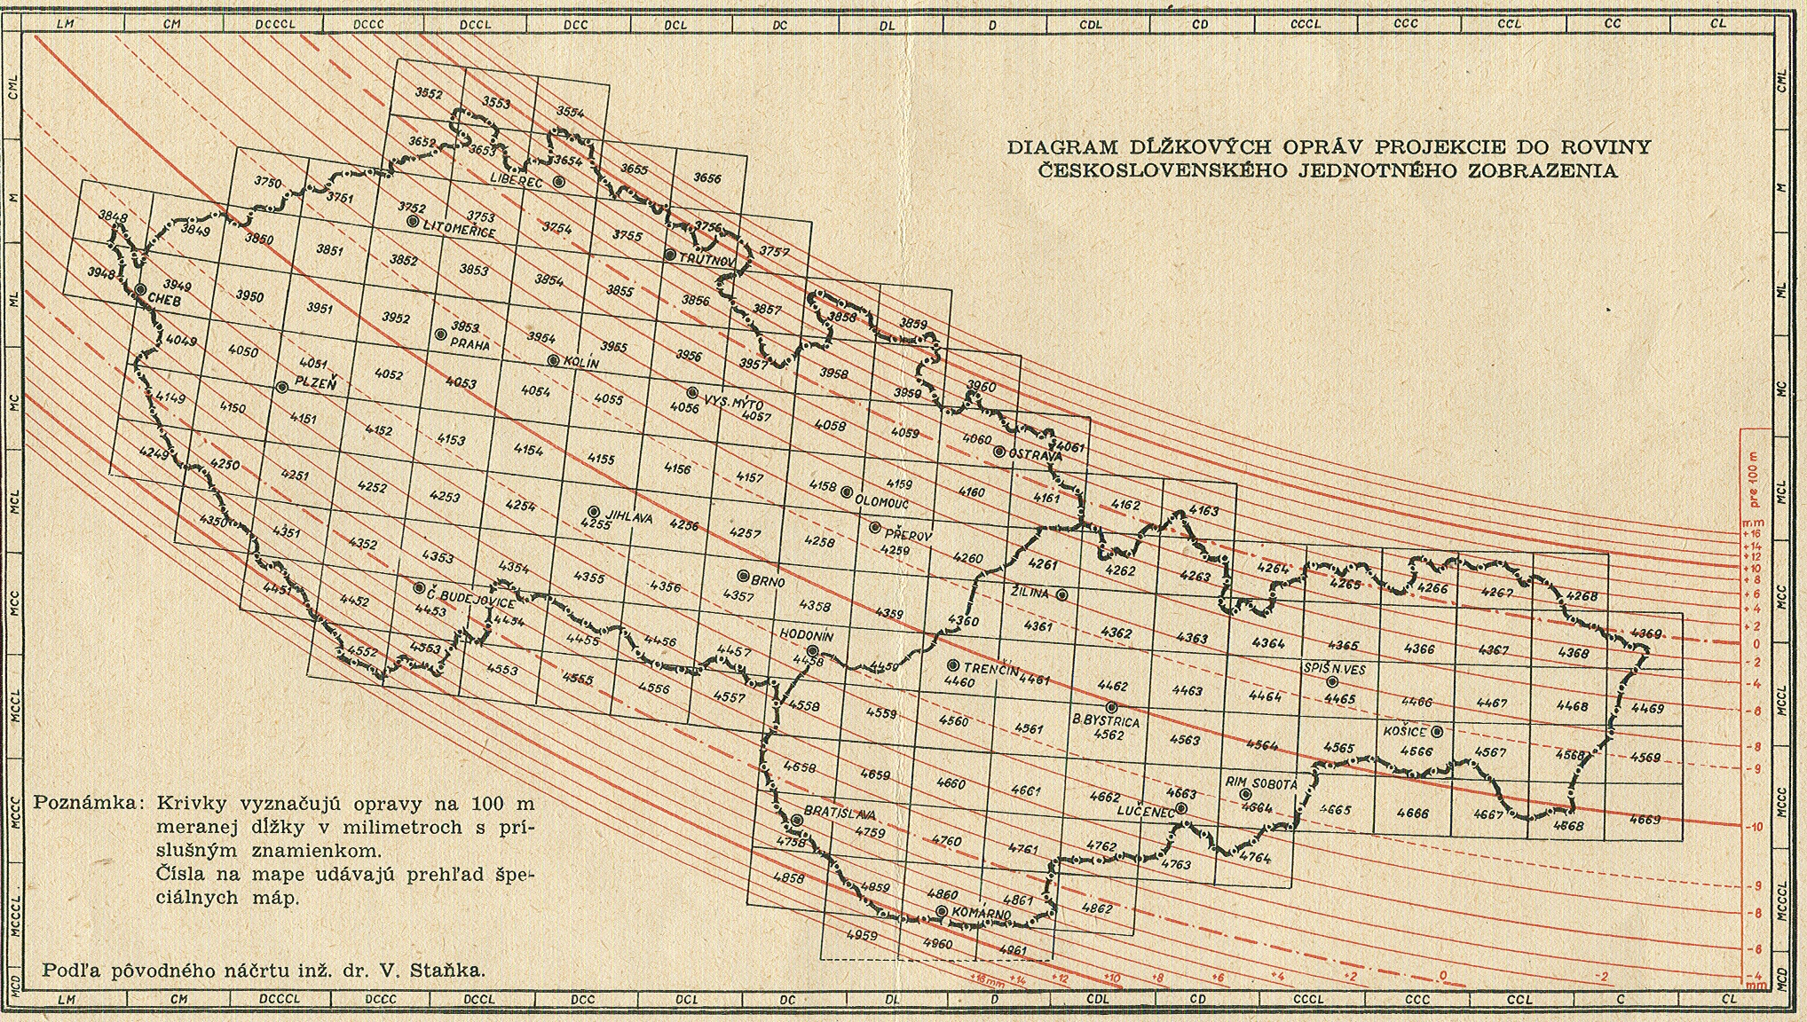

Slide 12
Geodézie versus inženýrská geodézie
Přesnost se vyjadřuje ... A nikdy jinak
GEODÉZIE = BODOVÉ POLE | INŽENÝRSKÁ GEODÉZIE = VYTYČOVACÍ SÍŤ
VŽDY na 0,01 m .... tzn. na centimetry | ZÁSADNĚ min. na 0,001 m .... tzn. min. na milimetry
Přesnost měřeného bodu se vyjadřuje ve vztahu k nejbližšímu bodu bodového pole – střední souřadnicová chyba v poloze ... m_{xy} střední chyba polohová ... m_{p} | Přesnost bodů vytyčovací sítě se vyjadřuje v rámci celé sítě jednou hodnotou, tzn. takto uvedenou přesnost mají kterékoliv dva body sítě navzájem ..... δ_{xy} ≤ ± PP mm
 | Přesnost všech dalších měření se vyjadřuje jako přesnost geometrického parametru, ale nikdy jako souřadnice resp. δ_{xy} ≤ ± PP
Použití v inženýrské geodézii
Musí se použít k vytyčení prostorové polohy stavby (následně se však musí vytyčení případně korigovat, a to tehdy, pokud vytyčení v závazném referenčním systému nesplní požadavky na umístění stavby ve vztahu k ostatním stavbám) | Použije se k podrobnému vytyčování celé stavby – přesnost geodetických prací musí být na celé stavbě stejná, bez ohledu na to, jakou konfiguraci bodů vytyčovací sítě použiji
Použije se k DSPS - geodetické části (není v současnosti nikde definována) pro následný zákres do KN resp. mapy velkého měřítka resp. Technické mapy obce (přesnost je pro podrobný bod m_{xy} ≤±14 cm) | Použije se k DSPS- stavební části podle předpisů a norem pro stavební výrobky (přesnost v mm) (dle Stavebního zákona)

Slide 13
V této oblasti „geodézie“ se velmi často setkáme i s dalšími velmi důležitými pojmy:
Zákon
Vyhláška
Nařízení vlády
Předpis
Metrologie
Technické normy
Inženýrská geodézie – geometrická přesnost ve výstavbě
1) VŽDY se měří z VYTYČOVACÍ SÍTĚ
2) Výsledkem měření je:
- A) VYTYČENÍ – výsledkem geodeta je stabilizovaný a signalizovaný vytyčený bod a směrodatná odchylka
  geodetického úkonu „vytyčení“ ±σ_{v}
    - B) ZAMĚŘENÍ (s různým přívlastkem – kontrolní, ověřovací, DSP, ...) – výsledkem je Technická zpráva s
  = odchylkou δ_{x} geometrického parametru X a
  = směrodatnou odchylkou geodetického úkonu „měření“ ±σ_{z},
  tedy výsledek je: δ ±σ_{z}

Slide 14
Jednou z oblastí geodézie je INŽENÝRSKÁ GEODÉZIE (termín v ČR a SR) a ve světě se jedná o CIVIL ENGINEERING
Vlastní stavební objekt má vždy jednoznačně dané rozměry a geometrické parametry a to NEZÁVISLE na místě kde je postaven ...
TEDY žádné korekce ze zobrazení a nadmořské výšky tzn. NE S-JTSK
STAVEBNÍ OBJEKT je definován .... Geomerickými parametry s odchylkama (δ) (ve většině případů se jedná o mezní odchylky)
(Stavaři nepracují se středním odchylkami ale mezními odchylkami nebo s tolerancemi)

Slide 15
Přehled norem prezentujících - Geometrickou přesnost ve výstavbě
Projektování – příprava
Projektování – navrhování
Realizace – vytyčování
Realizace – kontrolní měření
Výchozí normy + Terminologie
 | ČSN ISO 1803 / 99 (73 0201) | Pozemní stavby – Tolerance - Vyjadřování přesnosti rozměrů-zásady a názvosloví.
 | ČSN ISO 7078 / 96 (73 0230) | Pozemní stavby - Postupy měření a vytyčování-Slovník a vysvětlivky
 | ČSN 73 0202 / 95 | Geometrická přesnost ve výstavbě, základní ustanovení
Normy pro navrhování
 | ČSN 73 0205 / 95 | Navrhování geometrické přesnosti
 | ČSN EN ISO 6284 / 00 | Výkresy ve stavebnictví - Předepisování mezních odchylek
 | ČSN 01 3419 / 87 | Výkresy ve stavebnictví. Vytyčovací výkresy staveb.
 | ČSN 73 0405 / 97 | Měření posunů stavebních objektů

Slide 16
Realizace staveb
 | ČSN ISO 8322 – 1 až 10 / 94 (73 0212) | Pozemní stavby - měřicí přístroje …. Nahrazena ČSN ISO 17 123/
 | ČSN ISO 17 123 – 1 až 8/ xx (73 0220) | Optika a optické přístroje – Základní postupy pro testování geodetických a měřicích přístrojů Část 1/2014 – Teorie (převzetí originálu) Část 2/2005 – Nivelační přístroje Část 3/2005 – Teodolity Část 4/2012 – Elektrooptické dálkoměry (převzetí originálu Část 5/2012 – Elektronické tachymetry (převzetí originálu) Část 6/2012 – Rotační lasery (převzetí originálu) Část 7/2005 – Optické provažovací přístroje Část 8/2007 – GNSS polní přístroje pro metodu RTK
 | ČSN ISO 4463–1/ 97 (73 0411) | Měřicí metody ve výstavbě - vytyčování a měření. Část 1: Navrhování, organizace, postupy měření a přejímací podmínky.
 | ČSN ISO 4463- 2 / 97 (73 0411) | Měřicí metody ve výstavbě-vytyčování a měření. Část 2: Měřické značky.
 | ČSN ISO 4463-3 / 97 (73 0411) | Měřicí metody ve výstavbě-vytyčování a měření. Část 3:Kontrolní seznam geodetických a měřických služeb.
 | ČSN 73 0420 -1 / 02 | Přesnost vytyčování staveb-Část 1: Základní požadavky
 | ČSN 73 0420-2 / 02 | Přesnost vytyčování staveb-Část 2: Vytyčovací odchylky
 | ČSN 73 2480 / 94 | Provádění a kontrola montovaných betonových konstrukcí

Slide 17
ČSN ISO 7077 / 96 (73 0212) | Geometrická přesnost ve výstavbě. Měřické metody ve výstavbě. Všeobecné zásady a postupy pro ověřování správnosti rozměrů.
ČSN 73 0210–1 / 92 | Geometrická přesnost ve výstavbě. Podmínky provádění. Část 1: Přesnost osazení.
ČSN 73 0210–2 / 92 | Geometrická přesnost ve výstavbě. Podmínky provádění. Část 2: Přesnost monolitických betonových konstrukcí Nahrazena ČSN EN 13 670 (73 2400)
ČSN EN 13670-1/ 01 | Provádění betonových konstrukcí- Část 1: společná ustanovení

Slide 18
Geometrická veličina rovinný úhel , délka a jejich modifikace (ČSN 73 0420-1)
Geometrický parametr veličina definovaná v daném směru, přímce nebo úhlu ((ČSN ISO 1803)
POZOR – Geometrickým parametrem NEJSOU SOUŘADNICE – souřadnice mohou být pouze zprostředkující veličiny.
Odchylka – δ_{x} algebraická rozdíl mezi skutečným rozměrem a odpovídajícím základním rozměrem
(ČSN ISO 1803)
Mezní odchylka - δ_{xmez} algebraický rozdíl mezi mezní a nominální hodnotou (ČSN 73 0202)
Tolerance - Tx algebraický rozdíl mezi horním mezním rozměrem a dolním mezním rozměrem (ČSN ISO 1803)
Směrodatná odchylka σ_{x} jedná se o charakteristiku přesnosti měření geometrického parametru

Slide 20
Jak je důležitá terminologie a vyjasnění si pojmů na začátku měření
Obecně platí (ČSN 73 0202):
δ_{xmez} = t . δ_{x} (kdy t <2;3> dle náročnosti měření)
a Tx = 2 δ_{xmez} pak = 2 . t . δ_{x}
Tedy pro představu:
Má-li „odchylka parametru x“ hodnotu (velikost) .................................................................... δ_{x} = a
pak „mezní odchylka“ má, pro běžný interval spolehlivosti t=2,5, hodnotu (velikost) ............ δ_{xmez} = 2,5 a
a následně „tolerance“ má, pro běžný interval spolehlivosti t=2,5, hodnotu (velikost) ........... Tx = 5 a
Je tedy podstatné, zda hodnota např. 5 mm v délce nosníku představuje v reálu
Odchylku .................................................. 5mm = a tedy a = 5 mm
nebo Mezní odchylku ................................resp. 5mm = 2,5a z toho plyne a = 2 mm
nebo Toleranci ...................................resp. 5mm = 5a z čehož plyne , že a = 1 mm
Řekne-li STAVAŘ (projektant, stavbyvedoucí, mistr, projektový manažér, ...)
ODCHYLKA má na mysli MEZNÍ ODCHYLKU nebo TOLERANCI (nutno předem vyjasnit) –
tedy: pro něj je to NEPŘEKROČITELNÁ HODNOTA.

Slide 21
Terminologie a vztahy
Název | Označení | V normě | Definice
Geometrický parametr | x | ČSN 73 0202 | Délková nebo úhlová veličina nebo jejich modifikace (např. výška) vztahující se ke stavebním objektům nebo jejím částem
Nominální hodnota geometrického parametru | x_{nom} | ČSN 73 0202 | Hodnota geometrického parametru stanovená v projektové dokumentaci
Skutečná hodnota geometrického parametru | x_{i} | ČSN 73 0202 | Hodnota geometrického parametru zjištěná měřením s určenou přesností
Odchylka (skutečná odchylka geometrického parametru) | δx | ČSN 73 0202 | algebraický rozdíl mezi skutečnou a nominální hodnoto geometrického parametru (měřená – daná )
Tolerance | Δx nebo Tx | ČSN 73 0202 | Absolutní hodnota rozdílu mezních hodnot geometrického parametru
Mezní odchylky geometrického parametru | δx_{inf} δx_{sup} | ČSN 73 0202 | algebraické rozdíly mezi mezními hodnotami a nominální hodnotou geometrického parametru
Směrodatná odchylka | σ někdy s | ČSN ISO 7078 | Pro metodu (dříve se používal pojem střední kvadratická chyby)
Terminologie:
ČSN ISO 1803 ČSN ISO 7078 ČSN 73 0202

Slide 22
Tabulka termínů a příslušných písemných značek (ČSN 73 0202)
Střední hodnota | μ
Odchylka středu tolerančního intervalu | δx_{c}
Mezní odchylka od středu tolerančního intervalu | δx
Systematická odchylka | δμ
Směrodatná odchylka | σ
Rozsah výběru | n_
Výběrový průměr | x_
Výběrová systematická odchylka | δx
Výběrová směrodatná odchylka | S
Hodnoty normované náhodné veličiny | μ
- nejmenší | μ_{min}
- největší | μ_{max}
Přetvoření | εx

Slide 23
Bodové pole |  |  | Vytyčovací síť
 | Zákon č. 200/94 Sb. |  |  | Co je uvedeno v Technické zprávě k Projektu, když tam není nic uvedeno, můžete navrhnout a to např. podle ČSN 73 0420-1 a 2 resp. ČSN ISO 4463-1 až 3.
 | Vyhláška č. 31/95 Sb.
 | ČSN 73 0415
 | Interní předpisy ČÚZK
 | Chyba |  |  | Odchylka
 |  | Skutečná chyba
 |  | Střední chyba |  |  | Směrodatná odchylka
 |  | Mezní chyba |  |  | Mezní odchylka
 |  | Oprava |  |  | Tolerance
 |  | Korekce |  |  | Korekce
Přesnost se vyjadřuje „Třídy přesnosti“ |  |  | NEEXISTUJÍ „Třídy přesnosti“.
Přesnost se vyjadřuje ve vztahu k nejbližšímu bodu bodového pole |  |  | Přesnost se vyjadřuje k síti vyrovnané jako celek – uvedenou přesnost má kterékoliv bod vůči kterémukoliv bodu této sítě.
Musí se použít k vytyčení: a) Vlastnických vztahů b) Prostorové polohy stavby v S-JTSK |  |  | Použije se k podrobnému vytyčování celé stavby – přesnost geodetických prací musí být na celé stavbě stejná, bez ohledu na to, jakou konfiguraci bodů vytyčovací sítě použiji. Vytyčují se GEOMETRICKÉ PARAMETRY ne souřadnice.
Použije se k měření pro vyhotovení: G-DSPS (geodetická část DSPS), Geometrický plán (GP), doplnění, pokud existuje Technická mapa obce, GIS vlastníka (grafické části GIS) (dříve mapy velkého měřítka). Přesnost je dána σ_{xy} ≤ ±0,14 m, σ_{z} ≤ ±0,12 m. |  |  | Použije se k DSPS- stavební části podle předpisů a norem pro stavební výrobky (přesnost v mm)

Slide 24
Postup geodeta na stavbě

Slide 25
Na co navazuje geodet na stavbě:
1) Musí být fyzicky vyznačeny hranice pozemku ( nepoužívat pojem hranice parcely – proč asi?) Toto se musí dít podle pravidel a předpisů platných pro KATASTR NEMOVITOSTÍ. Tedy v souřadném systému S-JTSK (= závazný systém).
2) Co, jak, kdy, s jakou přesností a vše další - na konkrétní stavbě pro tu jedinou stavbu rozhoduje PROJEKTANT a nikdo jiný. (Nejsou žádné obecně závazné předpisy, jejichž znalostí nahradím vše, co je uvedeno, nebo má být uvedeno v projektu. NUTNÉ a NEZBYTNÉ znát projekt).
Projektant s pravděpodobností hraničící s jistotou nezná = nepoužívá S-JTSK. Pro něj je to jen „pravoúhlý souřadný systém“. Neví co je redukce ze zobrazení a nadmořské výšky.
3) Na stavbě za vše zodpovídá a vše řídí stavbyvedoucí (pokud nemá potřebná oprávnění je povinen provádění těchto prací zajistit odborníky s daným oprávněním)

Slide 26
Geodet na stavbě:
- Při Vytyčení ZODPOVÍDÁ a je právně zodpovědný za přesnost a správnost VYTYČENÍ
- Při Zaměření ZODPOVÍDÁ a je právně zodpovědný za přesnost úkonu měření tzn. za σ (směrodatnou odchylku měření) NE za δ (velikost odchylky).

Slide 29
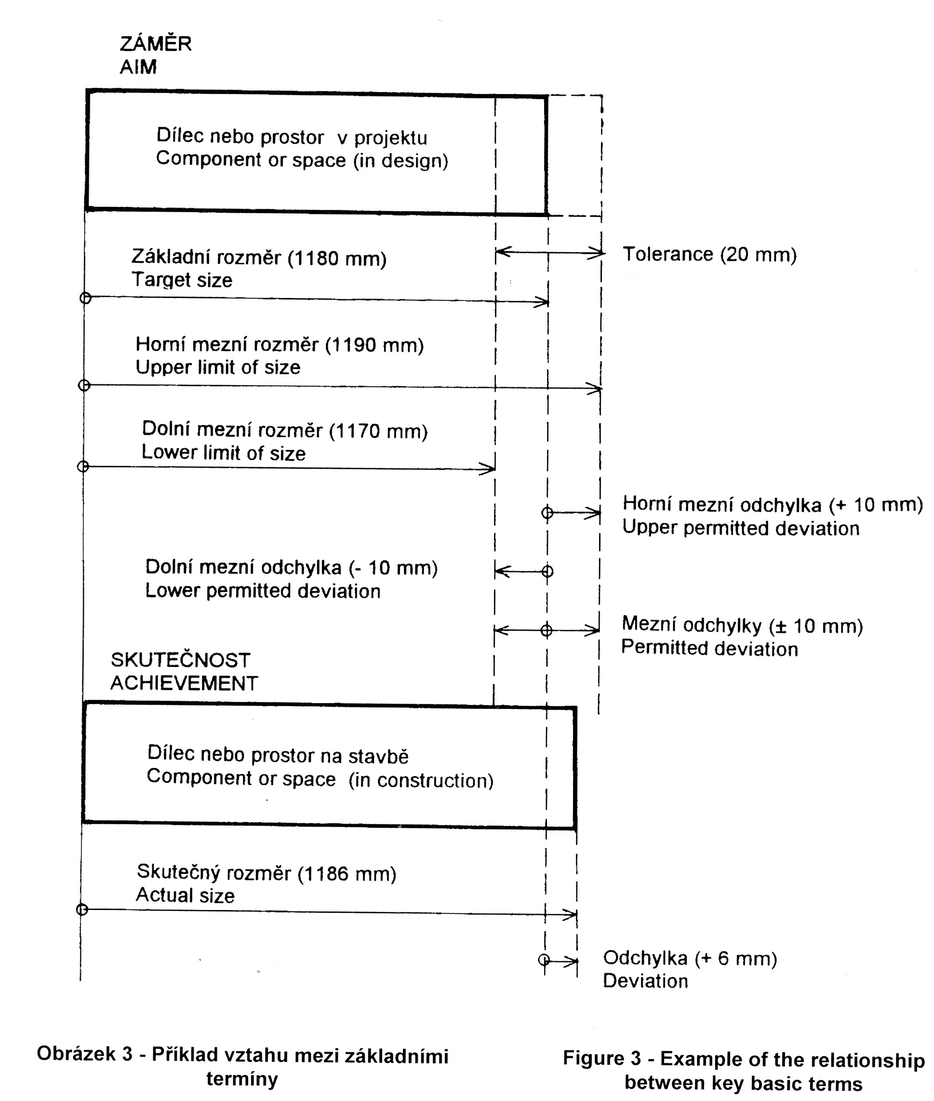
Hodnota geometrického parametru
(měrné jednotky délkové, úhlové)
Základní hodnota ( v projektu, k ní se vztahují odchylky)
Skutečná hodnota (měřením s určenou přesnosti měření)
Počáteční hodnota (stanovená pro výchozí podmínky)
Odchylka, tolerance
Skutečná odchylka
Inherentní (čas. závislá odchylka vratná, nevratná)

Slide 30
Uvádění hodnot v dokumentaci
Charakteristiky přesnosti délkových, výškových a úhlových rozměrů se předepisují některým ze způsobů :
Číslenými hodnotami za základními hodnotami (vyjádřenými kótami např. 245 ± 5)
Číselnými hodnotami u každého obrazu ve výkresu (např. mezní odchylky všech rozměrů ± 10 )
Uvedením čísla příslušné technické normy ( např. přesnost délkových a výškových rozměrů podle tab. ….ČSN 73 0205)
Specifikací přesnosti jednotlivých rozměrů nad popisovacím polem (délky od – do ± X)
Kombinací podle prvního bodu a popisem nad popisovacím polem

Slide 31
Stanovení přesnosti geometrických parametrů stavby – nezbytná součást každého projektu

Slide 32
Následuje část vytyčování, kontrola a hodnocení geometrické přesnosti

Slide 33
Kontrola a hodnocení
Přesnost měřicích přístrojů
Vlastní kontrola, záznam a hodnocení
ČSN 73 0212-3 Pozemní stavební objekty
ČSN 73 0212-4 Liniové stavební objekty
ČSN ISO 7737 Záznam dat o přesnosti rozměrů
ČSN 73 0212 –Část 6 statistická analýza a přejímka
Část 7 Statistická regulace

Slide 34
Druhy, metody a předměty kontroly – vstupní kontrola
Práce na staveništi
  Značky vytyčených bodů a os, výškové kóty, prvky stavebních konstrukcí po dokončení prací předchozí etapy
  Výběrová kontrola srovnáváním, stoprocentní kontrola
Dílce montovaných konstrukcí dodané na staveniště nebo kontrolované ve výrobě
Výběrová kontrola měřením nebo srovnáváním.
  Ve zvláštních případech stoprocentní kontrola.
Montážní zařízení a vybavení včetně dílců bednění.
Stoprocentní nebo výběrová kontrola.

Slide 35
Výrobní (operativní) kontrola
Výroba dílců
  Výsledky technologických operací, ovlivňující přesnost geometrických parametrů dokončené výroby.
    Výběrová kontrola měřením nebo srovnáváním.
Stavební práce (v průběhu provádění prací)
  Značky vytyčených bodů a os, výškové kóty a značky pro osazení.
    Výběrová kontrola měřením nebo srovnáváním, nebo stoprocentní kontrola.
Poloha a orientace dílců montovaných konstrukcí během osazování a dočasného upevnění.
    Stoprocentní kontrola.
Zařízení používané pro osazení dílců a osazené díly bednění.
    Stoprocentní kontrola

Slide 36
Přejímací kontrola
Výroba dílců
  Dílce montovaných konstrukcí po dokončení výrobního cyklu.
    Výběrová kontrola srovnáváním nebo měřením, ve zvláštních případech stoprocentní kontrola měřením nebo srovnáváním.
Stavební práce (po dokončení příslušné etapy)
  Značky vytyčených bodů a os, výškové kóty a montážní značky pro osazení
    Výběrová kontrola měřením nebo srovnáváním.
Dokončená konstrukce hrubé stavby, monolitická konstrukce po odbednění.
    Výběrová kontrola srovnáváním, ve zvláštních případech stoprocentní kontrola

Slide 37
Záznam dat o geometrické přesnosti
ČSN ISO 7737
GP Tolerance ve výstavbě. Záznam dat o přesnosti rozměrů
Sběr a záznam dat o přesnosti
Přesnost vyjádřená směrodatnou a systematickou odchylkou
a) počet výběrů b) celkový rozsah souboru
c) popis konstrukcí d) výkres s místy měření
e) testy normality f) alt.histogram

Slide 38
Analýza, přejímka, regulace
ČSN 73 0212-6 Statistická analýza a přejímka
stoprocentní kontrola
náhodný výběr, odhad průměru a rozptylu, statistický toleranční interval
zásady statistické přejímky měřením, srovnáváním
ČSN 73 0212 - 7 Statistická regulace
náhodné příčiny, zvláštní příčiny
regulace měřením, srovnáváním
regulační diagramy

Slide 39
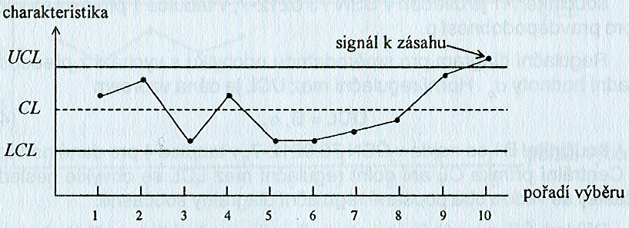
Statistická regulace
Regulační diagram

Slide 40
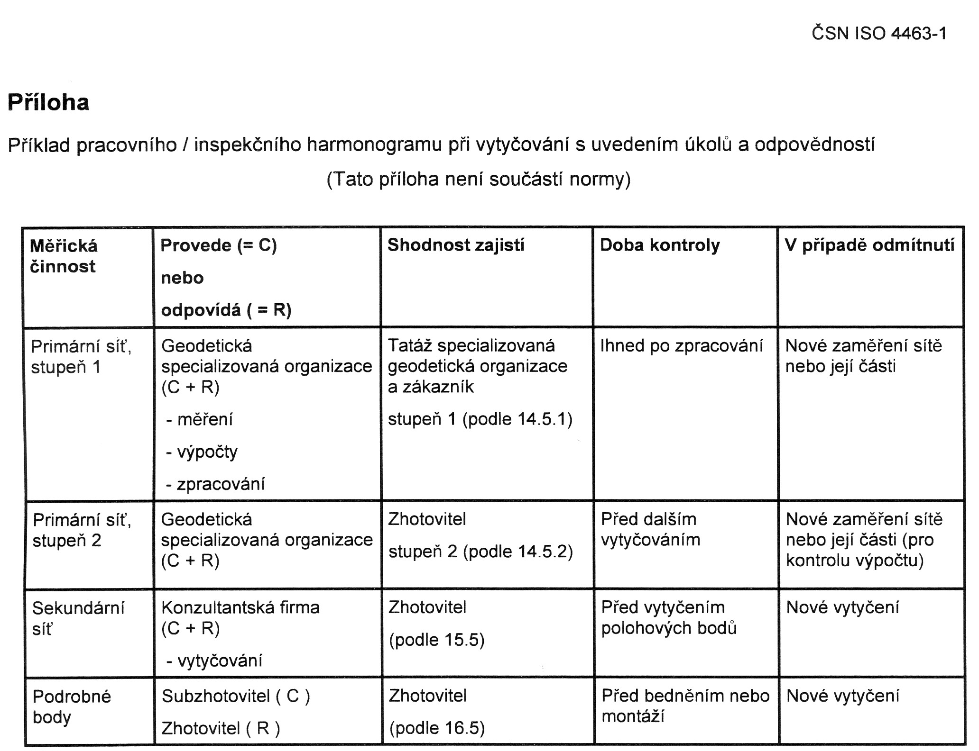
Činnosti a odpovědnosti při vytyčování

Slide 41
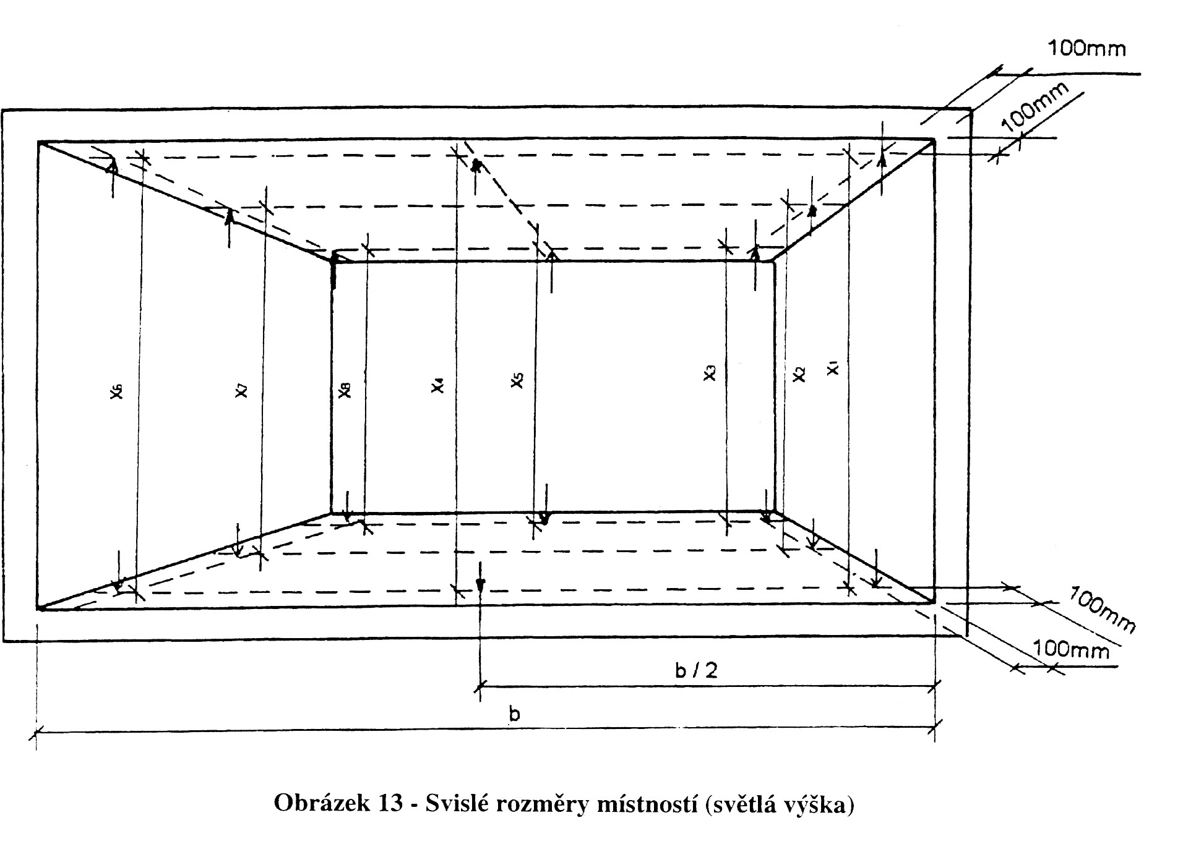
Příklady -Měření světlé výšky

Slide 42
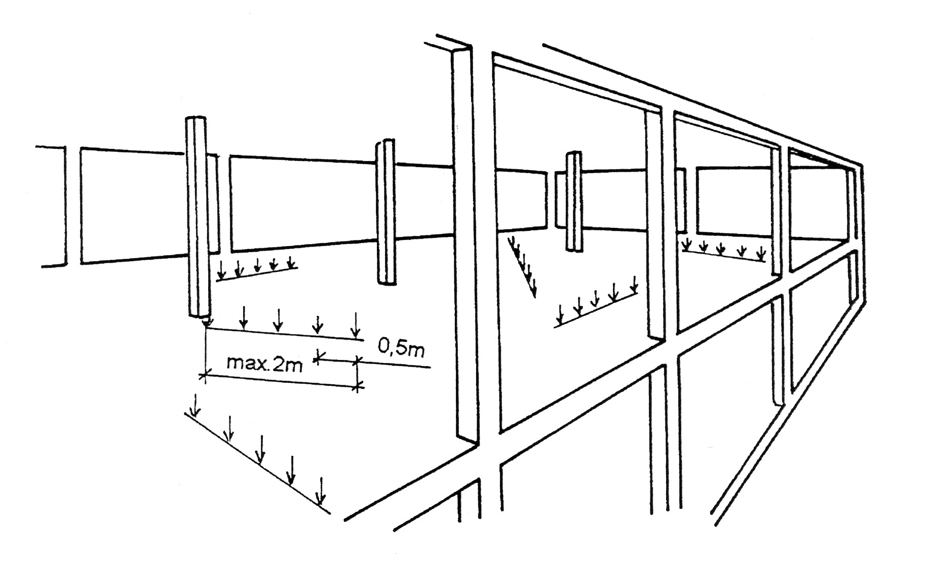
Příklady - Místní rovinnost

Slide 43
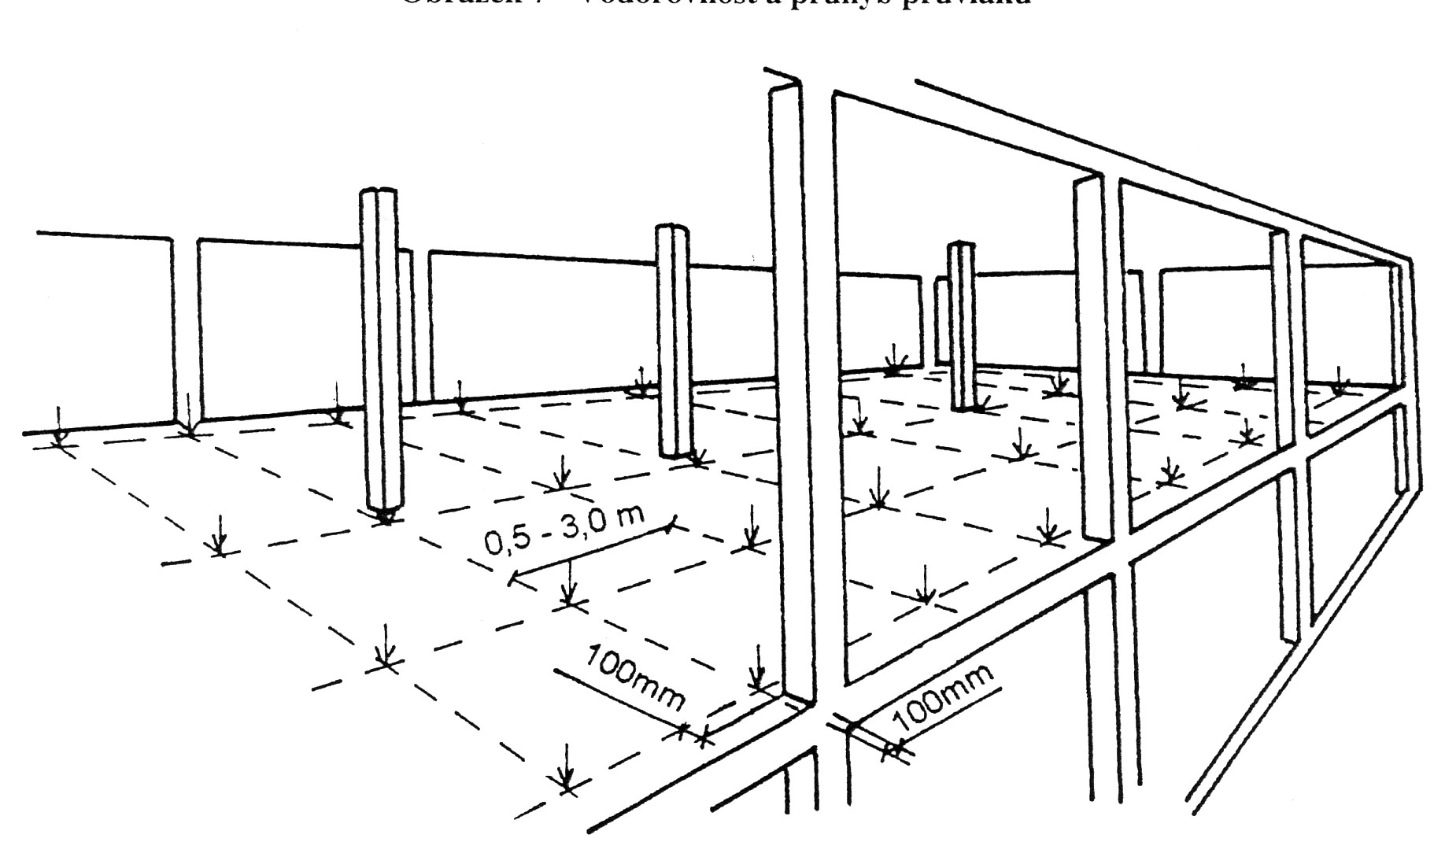
Příklady - Celková rovinnost

Slide 44
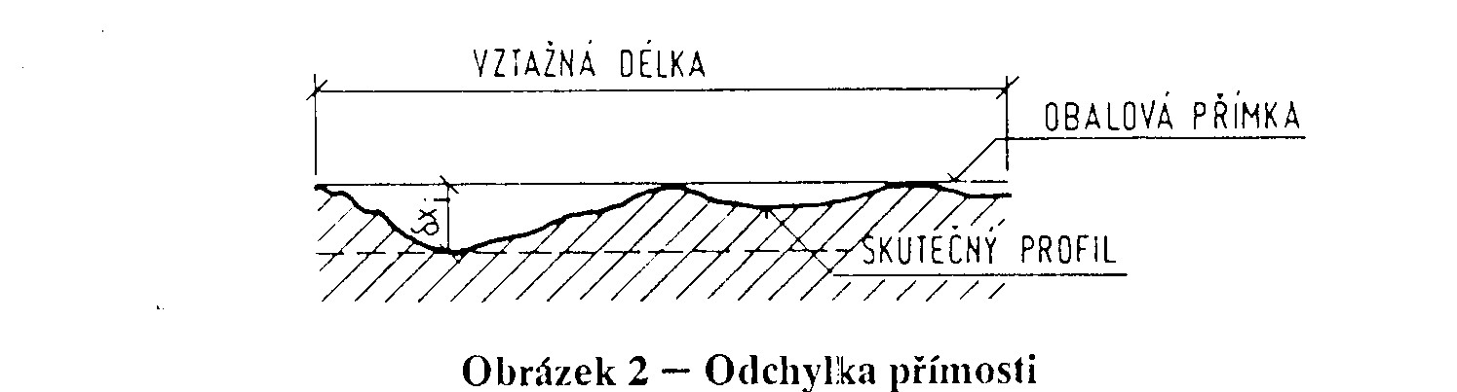
Příklady - Přímost

Slide 45
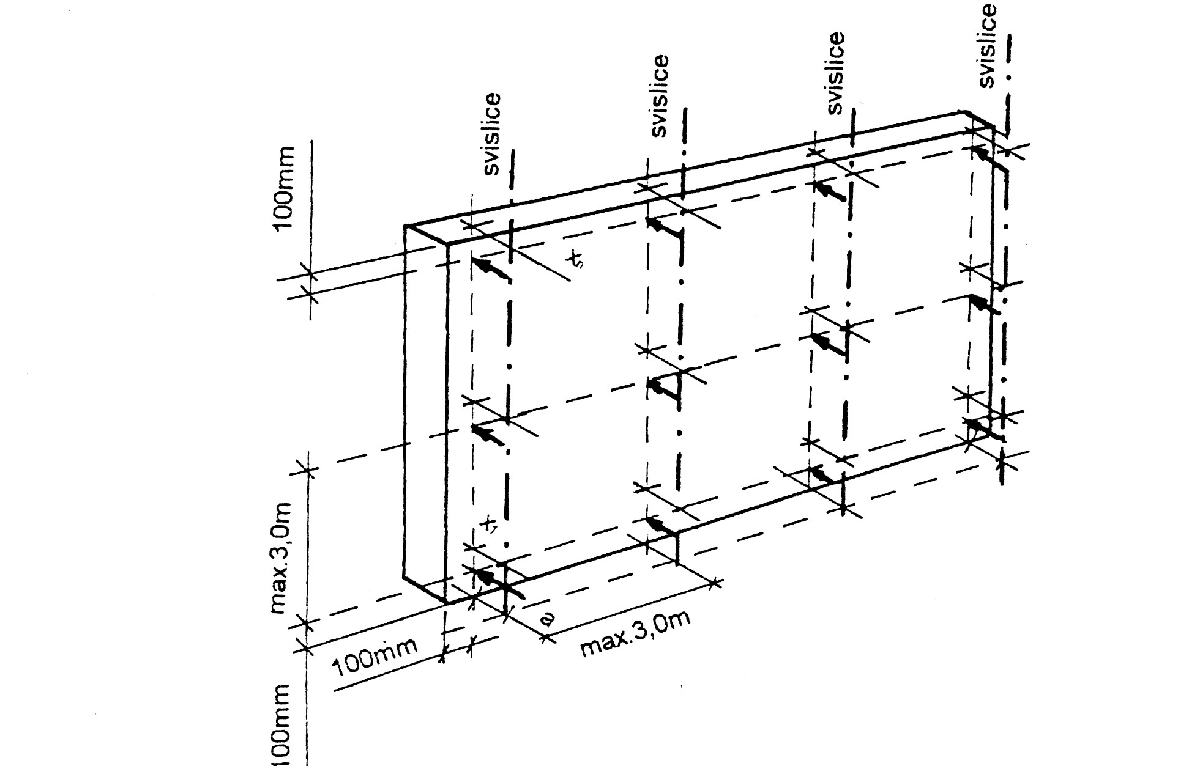
Příklady - Svislost desek (stěn)

Slide 46
Rovinnost celková tab.DIN 1802
Tato tabulka platí pro kontrolní míry plošných odchylek; platí pro stropy (horní a spodní plochy, mazaniny, podlahy a stěny)
Mezní hodnoty v mm při vzdálenosti měřených bodů v (m) Druh povrchů Měřená vzdálenost (m) | 0,1 | 1 | 4 | 10 | 15
hotové povrchy podlah, na příklad mazaniny s povrchem jako nášlapnou vrstvou, mazaniny s povrchem pro položení podlahových povlaků, podlahové povlaky, nášlapné vrstvy podlahových dlaždic, podlahových obkladaček, stěrkové nebo lepené podlahy | 2 | 4 | 10 | 12 | 15
hotové podlahy v ploše se zvýšenými požadavky, např. se samonivelujícími stěrkovými vrstvami nehotové horní plochy stropů, podkladních betonů nebo podkladů podlah - nehotové horní plochy stropů podkladových betonů, podlahových konstrukcí, se zvýšenými požadavky , např. pro podlahové mazaniny průmyslové podlahy, dlaždice a podlahové obkladačky mazaniny přímo pokládané na podkladové plochy, hotové podlahy v podřadných místnostech, např. sklady, sklepy | 1 10 5 | 3 15 8 | 9 20 12 | 12 25 15 | 15 30 20

Slide 47
Odchylky rovinnosti a přímosti podle
ČSN EN 13 670/2010 Provádění betonových konstrukcí
Rovinnost místa měření (m) odchylka (mm)
místní 0,2 4
Povrch ve styku s bedněním nebo hladký celková 2,0 9
Povrch bez styku s bedněním místní 0,2 6
celková 2,0 15
Přímost hran pro délky měření do 1m ±8
nad 1m ±8mm/m , max ±20

Slide 48
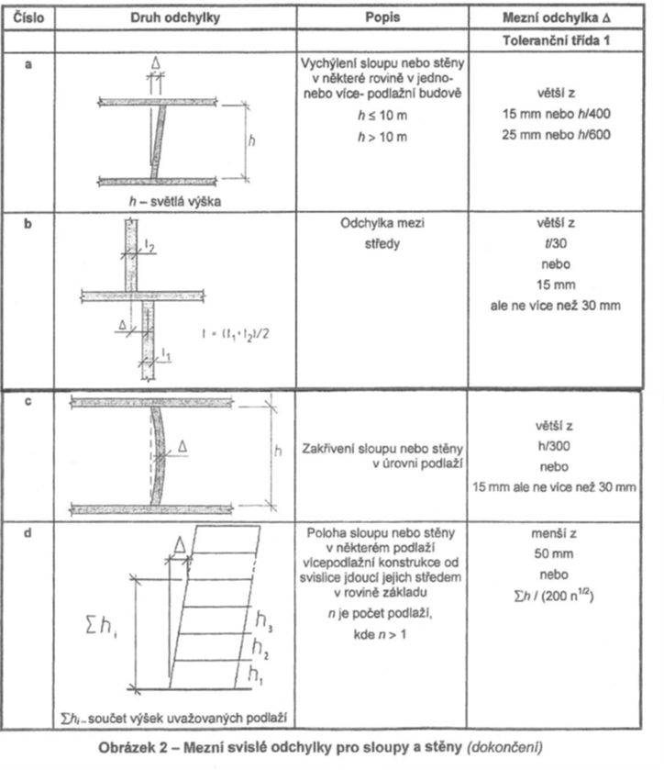
Betonové konstrukce

Slide 49
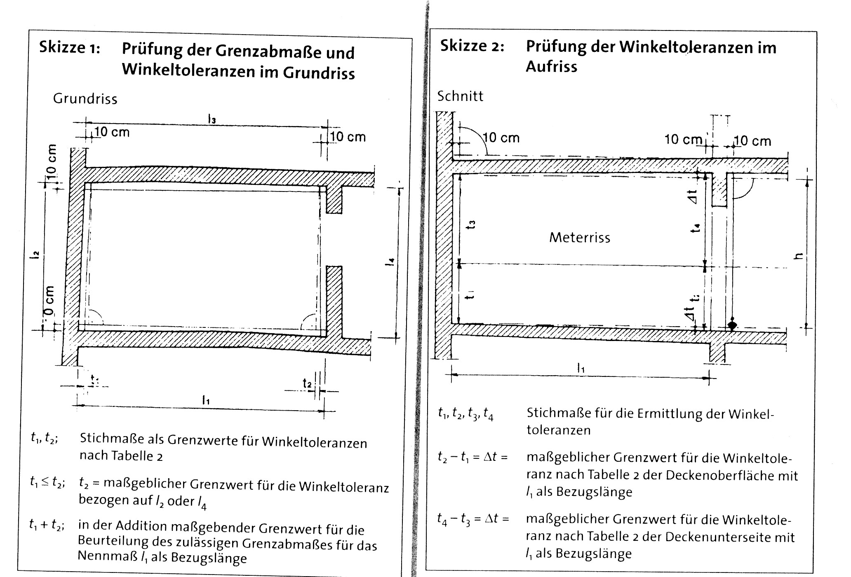
Přesnost úhlů DIN 18201

Slide 50
Základní pojmy pro vyhodnocování měření
TERMÍM | Výklad
Odchylka | Algebraický rozdíl mezi měřenou hodnotou a příslušnou nominální hodnotou (2.27-7078) Algebraický rozdíl mezi skutečným rozměrem a odpovídajícím základním rozměrem (3.8 – 1803)
Tolerance | Rozdíl mezi dolní a horní mezní hodnotou geometrického parametru (dovolená proměnlivost rozměru – (2.26 -7078))
Deformace (přetvoření) | Změna tvaru stavebního objektu nebo jeho části proti tvaru v základní nebo předcházející etapě (Slovník IG)
Posun | Prostorová změna polohy stavebního objektu nebo jeho části proti poloze v základní nebo předchozí etapě měření (Slovník IG)
Směrodatná odchylka | Statistická přesnostní charakteristika – dříve v geodézii = střední kvadratická chyba
Oprava | Rozdíl mezi vyrovnanou a naměřenou hodnotou dané veličiny (2.15-7078)
Korekce | Hodnota, která se má algebraicky přičíst k změřené nebo vypočtené hodnotě pro odstranění známých systematických chyb, způsobených např. teplotou, sklonem a průvěsem při měření vzdáleností (2.16-7078)
Chyba | Výsledek měření mínus pravá hodnota měřené veličiny (1.23-7078) Pozn. Pravou hodnotu obvykle neznáme
V závorkách – číslo položky v normě :
1803 = ČSN ISO 1803
7078 = ČSN ISO 7078
Slovník IG = Slovník VÚGTK

